Slide 1
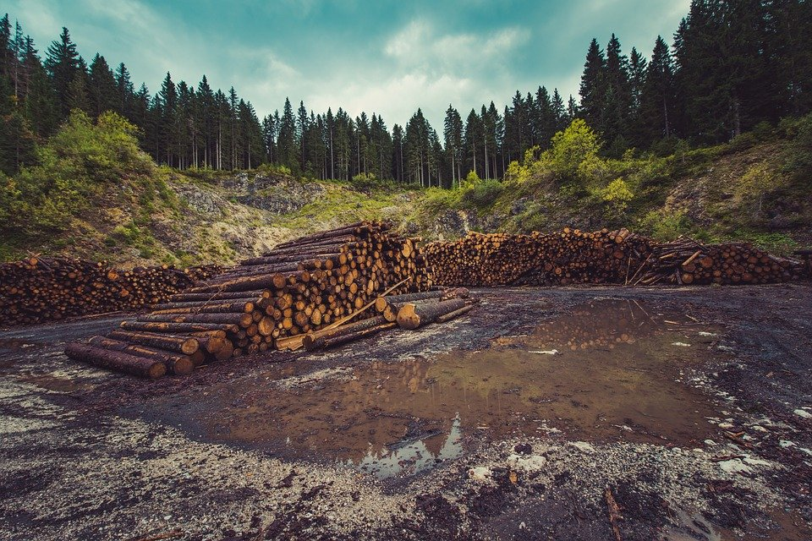
თემატური დიაგრამებისა და გრაფიკების გამოყენება გეოგრაფიის გაკვეთილზე
მაია ბლიაძე
Notes:
https://pixabay.com/photos/forestry-logging-forest-960806/

Slide 2
როგორ წავიკითხოთ გრაფიკი?
დიაგრამებსა და გრაფიკებზე ბევრი ინფორმაციაა მოცემული, მაგრამ მათი წაკითხვისას უნდა ვიყოთ ყურადღებით და ჩავატაროთ სწორი ანალიზი.
გრაფიკების კითხვისას მნიშვნელოვანია:
ამოარჩიოთ ძირითადი ინფორმაცია;
გაიაზროთ ზოგადი ტენდენციები;
შეამოწმოთ დაფარული ინფორმაცია, რომელმაც შეიძლება შეცდომაში შეგიყვანოთ;
დიაგრამებსა და გრაფიკებზე დაყრდნობით, გააცნობიეროთ დასკვნების გამოტანის შესაძლებლობა.

Slide 3
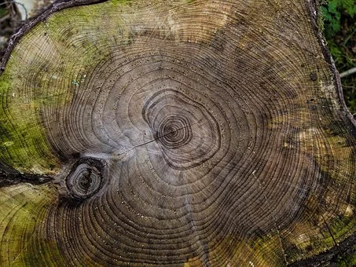
თემატური დიაგრამები და გრაფიკები
პრეზენტაციაში წარმოდგენილი ყველა დიაგრამა და გრაფიკი უკავშირდება საკითხს „ტყეების გაჩეხა“.
ზოგიერთი სავარაუდო პასუხი მოცემულია სლაიდებზე და დაფარულია ვარდისფერი ფონით.
Notes:
https://cdn.pixabay.com/photo/2015/11/08/13/58/tree-1033612_960_720.jpg

Slide 4
ტყეების გაჩეხის მთავარი მიზეზი მიწის მომზდებაა მიწათმოქმედებისთვის
ხეები, ასევე, შეიძლება მოიჭრას ტერიტორიის სხვა მიზნებისთვის მოსამზადებლად (მაგ. მშენებლობა)
რატომ ხდება ტყეების გაჩეხა?
ხეები შეიძლება მოიჭრას ხე-ტყის სხვადასხვა მიზნისთვის გამოსაყენებლად (მაგ.: შენობა, ავეჯი, საწვავი).
Notes:
https://cdn.pixabay.com/photo/2015/11/08/13/58/tree-1033612_960_720.jpg

Slide 5
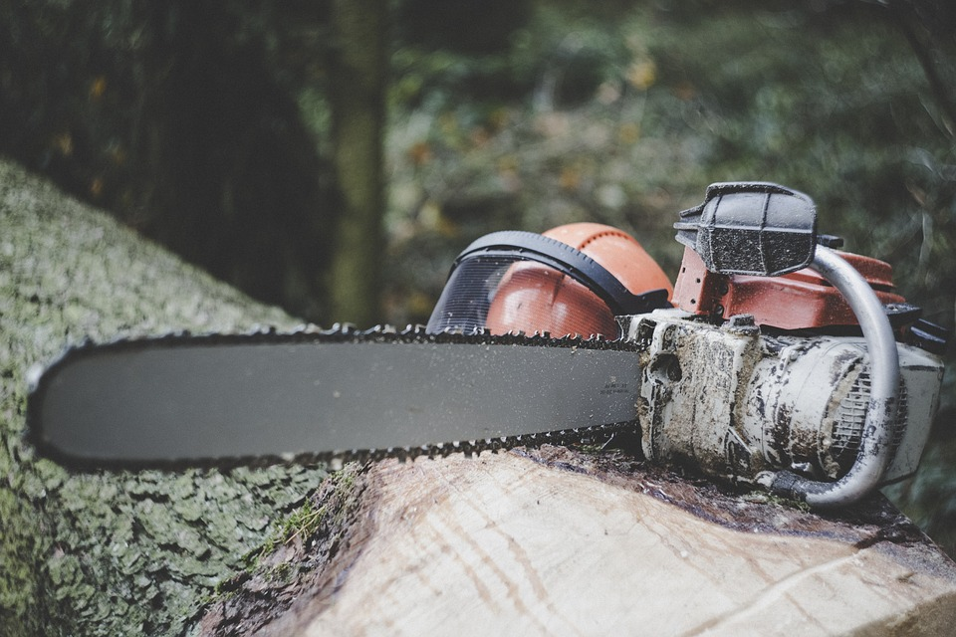
რა გავლენას ახდენს ტყეების გაჩეხა?
წყალდიდობა
ხეების ფესვები წვიმის წყალს ინახავს და მათ შეუძლია თავიდან აგვაცილოს ძლიერი წვიმით გამოწვეული წყალდიდობები.
ეროზია
ხის ფესვები ამაგრებს ნიადაგს, ამიტომ ტყეების გაჩეხამ შეიძლება გამოიწვიოს ეროზია და მეწყერიც კი.
ჰაბიტატის დაკარგვა
ზრდასრული ხეები მრავალი მცენარეული და ცხოველური სახეობის ჰაბიტატია.
ახალი ხეები ვერ ცვლის ძველ ხეებს.
ხანდახან ახალ ხეებს რგავენ მოჭრილი ხეების ნაცვლად, თუმცა, მათი რაოდენობა ბევრად უფრო მცირეა და ნაკლებადაა შესაძლებელი ძველი ხეების ყველა სარგებლის/სერვისის უზრუნველყოფა.
CO₂-ის მატება
ხე შთანთქავს ნახშირორჟანგს და გამოყოფს ჟანგბადს, ამიტომ რაც უფრო ნაკლები ხე გვექნება, მით მეტი CO₂ რჩება ატმოსფეროში, რაც ხელს უწყობს კლიმატის ცვლილებას.
Notes:
https://cdn.pixabay.com/photo/2018/09/05/07/33/chainsaw-3655667_1280.jpg

Slide 6
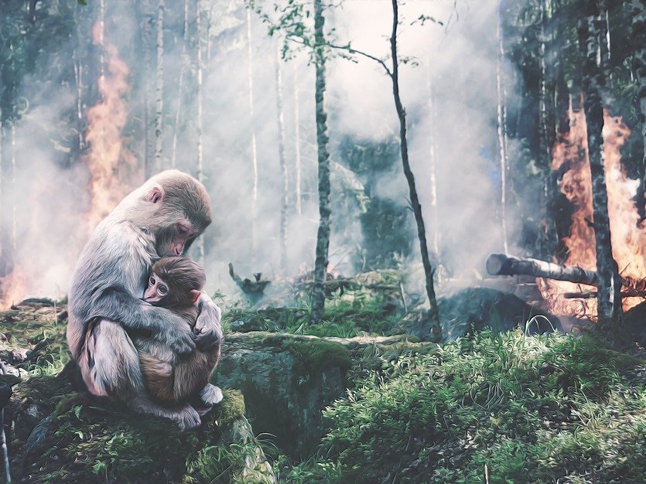
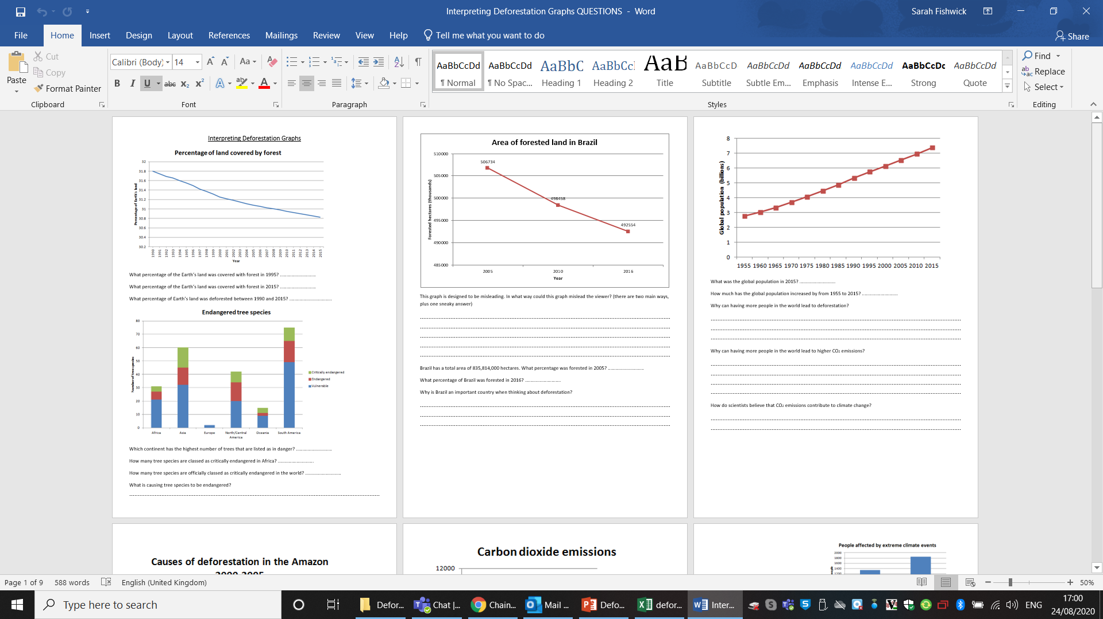
უპასუხეთ კითხვებს მოცემული გრაფიკებისა და დიაგრამების გამოყენებით.
Notes:
Photo: https://pixabay.com/photos/ape-baby-forest-fire-fear-risk-4273153/

Slide 7
დედამიწის ხმელეთის რამდენი % იყო დაფარული ტყით 1990 წელს? 31.8%
დედამიწის ხმელეთის რამდენი % იყო დაფარული ტყით 2015 წელს? 30.8%
დედამიწის ხმელეთის რამდენი % იყო გაჩეხილი 1990-2015 წლებში? დაახლოებით 1%
Notes:
Information from FAO Global Forest Resource Assessment 2020 http://www.fao.org/forest-resources-assessment/2020

Slide 8
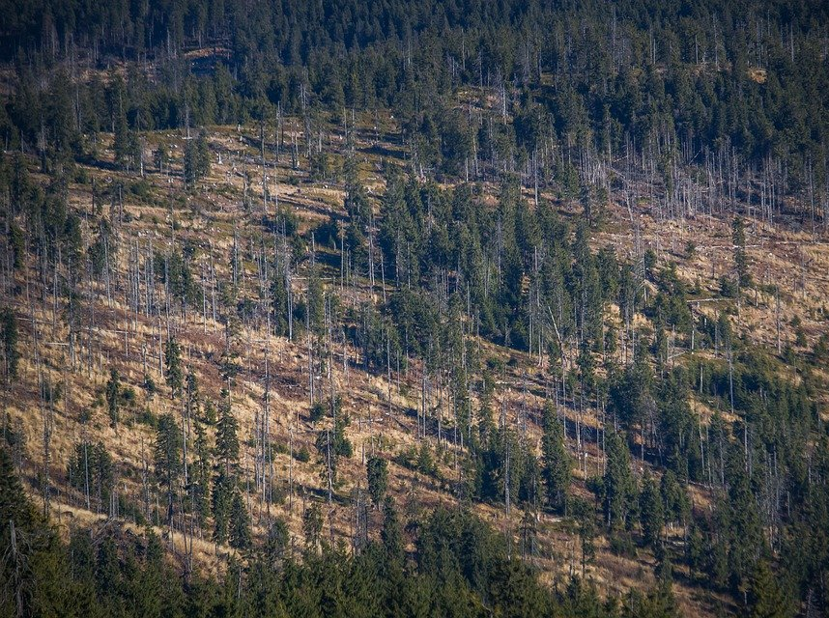
1%-ით ტყეების გაჩეხა არც ისე ბევრია, არა?
დედამიწის ხმელეთი, რომელიც 1990 წელს ტყით იყო დაფარული, ხოლო 2020 წლისთვის გაიჩეხა, დაახლოებით 1%-ია. მიუხედავად იმისა, რომ 1% შეიძლება ძალიან მცირედ მოგეჩვენოთ, ეს არის ტერიტორია, რომელიც ფართობით 7-ჯერ აღემატება გაერთიანებულ სამეფოს ან ინდოეთის ტერიტორიის ნახევარს!
და ეს მოხდა იმ დროს, როდესაც ადამიანები უფრო მეტ CO₂-ს აფრქვევენ, ვიდრე ოდესმე. ამიტომ ტყეების როგორც "ნახშირბადის შთანმთქმელის“ როლი, სასიცოცხლოდ მნიშვნელოვანია.
იცოდით, რომ ტყეები მთელ მსოფლიოში ხმელეთის 1/3-ზე ნაკლებს მოიცავს?
Notes:
http://www.fao.org/forest-resources-assessment/2020
Photo: https://pixabay.com/photos/deforestation-forestry-forest-pine-4652916/

Slide 9
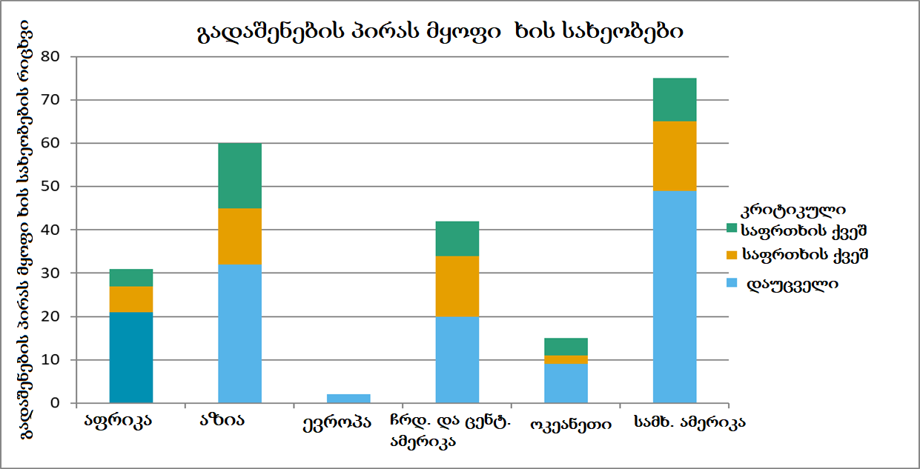
რომელ კონტინენტზეა ტყეები ყველაზე მეტად საფრთხის ქვეშ?
სამხრეთი ამერიკა
რამდენი ხის სახეობაა კლასიფიცირებული, როგორც გადაშენების პირას მყოფი, აფრიკაში? 6 ( პასუხები შეიძლება ოდნავ განსხვავებული იყოს)
რამდენი ხის სახეობაა ოფიციალურად კლასიფიცირებული, როგორც კრიტიკული საფრთხის ქვეშ მყოფი, მსოფლიოში?
4+15+8+4+10 = 41 (პასუხები შეიძლება ოდნავ განსხვავებული იყოს)
რა იწვევს ხეების ჯიშების გადაშენების საფრთხეს? გაჩეხა

Slide 10
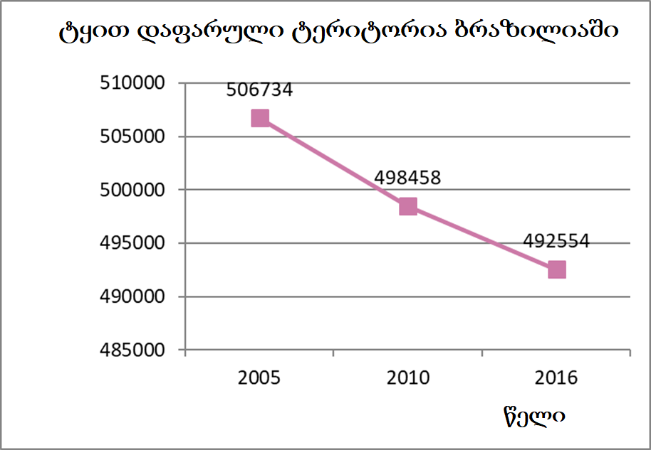
როგორ შეიძლება ამ გრაფიკმა შეცდომაში შეიყვანოს წამკითხველი?
(გაითვალისწინეთ, რომ არსებობს სწორი პასუხი და პლუს ერთი დაფარული პასუხი).
ტყის ფართობების აღმნიშვნელ ღერძზე მკითხველმა შეიძლება ვერ შეამჩნიოს სიდიდის აღმნიშვნელი სიტყვა „ათასი“ (მან შეიძლება იფიქროს, რომ 2005 წელს ტყის ფართობი იყო 506,734 ჰექტარი, რეალურად კი 506,734,000 ჰექტარია).
ღერძი არ იწყება 0-დან, ამიტომ ტყის გაჩეხის სიდიდე გადაჭარბებულია. როგორც გარფიკიდან ჩანს, ტყის ფართობი თითქმის განახევრდა 2005-2010 წლებში, მაგრამ რეალურად ეს ასე არ არის..
მზაკვრული პასუხი: წლები სწორად არ არის გადანაწილებული ჰორიზონტალურ ღერძზე. ჯერ არის 5-წლიანი ინტერვალი - 2005-დან 2010 წლამდე, შემდეგ კი უკვე 6-წლიანი - 2010-დან 2016 წლამდე, ამიტომ გრაფიკზე ტექნიკურად მესამე მაჩვენებელი ოდნავ უფრო მარჯვნივ უნდა იყოს.

Slide 11
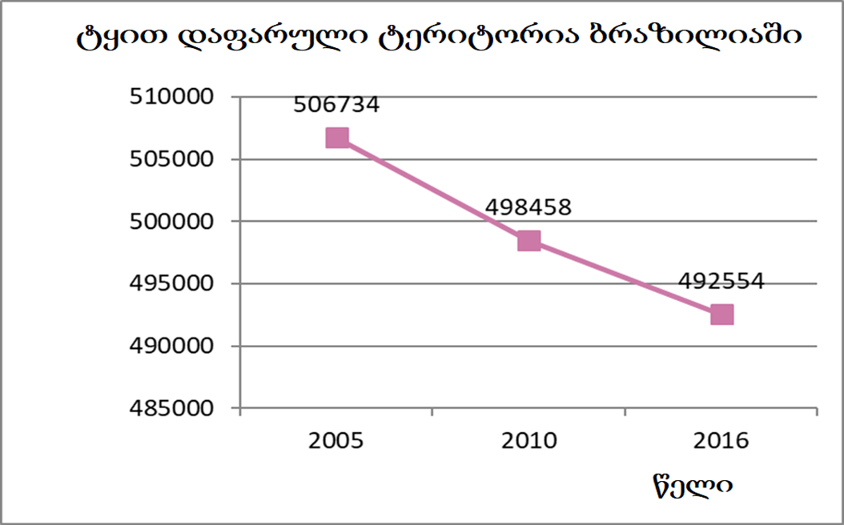
ბრაზილიის საერთო ფართობი 835 814 000 ჰექტარია. ქვეყნის ტერიტორიის რამდენი % იყო ტყით დაფარული 2005 წელს?
506,734,000 ÷ 835,814,000 x 100 = 60.63%
ბრაზილიის ტერიტორიის რამდენი % იყო ტყით დაფარული 2016 წელს?
492,554,000 ÷ 835,814,000 x 100 = 58.93%
რატომ არის ბრაზილია მნიშვნელოვანი ქვეყანა ტყეების გაჩეხაზე საუბრისას?
ამაზონის ტროპიკული ტყის 60% ბრაზილიაშია; ეს მსოფლიოში ყველაზე დიდი ტროპიკული ტყეა და ცნობილია თავისი ბიომრავალფეროვნებით.

Slide 12
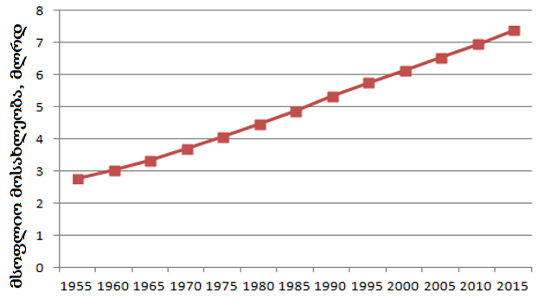
რამდენი იყო მსოფლიოს მოსახლეობა 2015 წელს? დაახლოებით 7.4 მლრდ
რამდენად გაიზარდა მსოფლიოს მოსახლეობა 1955 წლიდან 2015 წლამდე პერიოდში?
დაახლოებით 4.6 მლრდ-ით.
რატომ შეიძლება მსოფლიოში მოსახლეობის მატებამ გამოიწვიოს ტყეების განადგურება?
მიწა საჭიროა იმისთვის, რომ ადამიანებმა იცხოვრონ და აწარმოონ ის, რაც მათ სჭირდებათ (მაგ. საკვები). ხე საჭიროა როგორც საწვავი ან პროდუქციის ასაშენებელი მასალა.
რა კავშირია მსოფლიოს მოსახლეობის რაოდენობის მატებასა და CO2-ის გამონაბოლქვს შორის?
ადამიანები იყენებენ საწვავს, რომელიც წარმოქმნის ნახშირორჟანგს. ადამიანი, ასევე, იღებს ჟანგბადს და ამოისუნთქავს ნახშირორჟანგს. ადამიანებისთვის საკვების მომზადება თითქმის ყოველთვის მოიცავს პროცესებს, რომლებიც ატმოსფეროში ათავისუფლებს ნახშირორჟანგს.
რატომ თვლიან მეცნიერები, რომ CO2 ემისია ხელს უწყობს კლიმატის ცვლილებას?
ნახშირორჟანგი სათბურის აირია. ეს ნიშნავს, რომ იგი ქმნის ბარიერს ატმოსფეროში, რომელიც აკავებს მზის სხივებს დედამიწასთან ახლოს. ამის გამო მატულობს დედამიწაზე საშუალო ტემპერატურა, რაც ხელს უწყობს გლობალურ დათბობას..

Slide 13
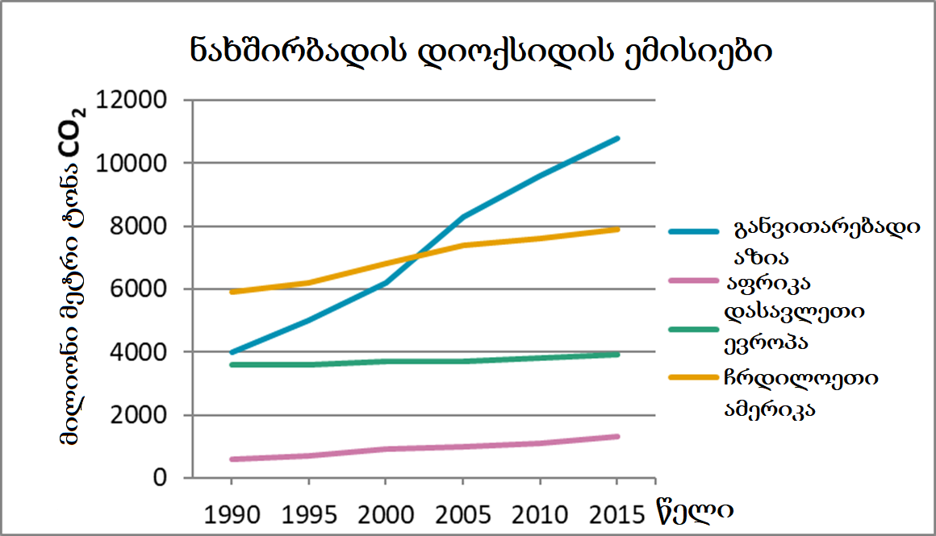
რომელ რეგიონშია CO2-ის ყველაზე დაბალი გამონაბოლქვი? აფრიკაში
რომელი რეგიონის ქვეყნებში იყო CO2-ის ემისიის ყველაზე მაღალი მაჩვენებლი 1990 წელს?
ჩრდილოეთი ამერიკის
ქვეყნების რომელ ჯგუფს ჰქონდა CO2-ის ყველაზე მაღალი ემისიები 2015 წელს?
აზიის განვითარებად ქვეყნებს
რომელ წელს გადააჭარბეს აზიის განვითარებადმა ქვეყნებმა ჩრდილოეთ ამერიკას CO2-ის გამონაბოლქვით? 2001/2002წ.
ინდუსტრიალიზაცია CO2-ის ემისიების გაზრდის მთავარი მიზეზია. როგორ წარმოქმნის ინდუსტრიალიზაცია CO2-ს?
როგორც ქარხნებს, ისე შენობებს სჭირდება ენერგია, რომელიც ხშირად წიაღისეული საწვავის წვის შედეგად წარმოიქმნება და რომელიც CO2-ს გამოყოფს ატმოსფეროში.

Slide 14
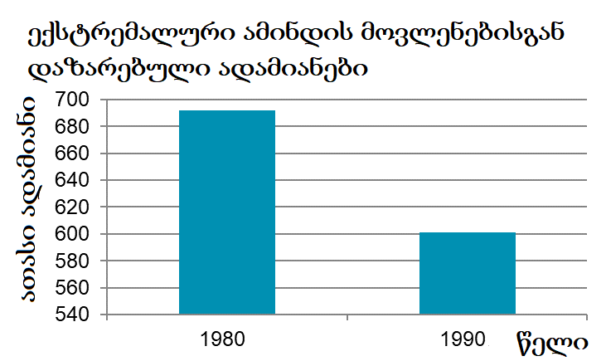
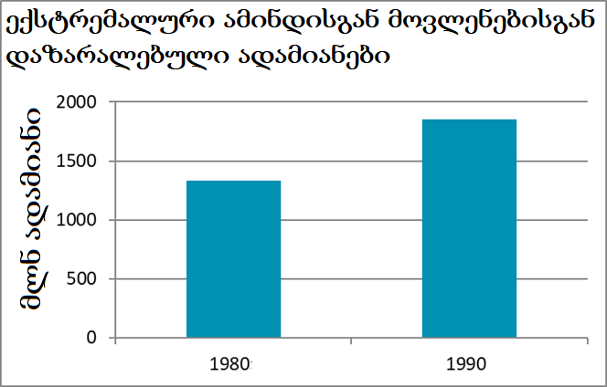
ამინდის მოვლენებისგან
მოცემული გრაფიკები შეიძლება იყოს შეცდომაში შემყვანი თუ მათ ყურადღებით არ წაიკითხავთ.
რა თვალსაზრისით არის ეს გრაფიკები შეცდომაში შემყვანი?
რაოდენობის აღმნიშვნელ ღერძზე ერთეულების დაწერამ შეიძლება დაზარალებული ადამიანების რეალური რაოდენობის არასწორი ინტერპრეტაცია გამოიწვიოს.
ერთ გრაფიკზე ათასობით, ხოლო მეორეზე მილიონობით აღრიცხვა ამ ორი გრაფიკის შედარებას ართულებს.
პირველ გრაფიკზე მონაცემი იწყება 540 000 ადამიანიდან, რაც აჭარბებს განსხვავებას გრაფიკის ორ ზოლს შორის.

Slide 15
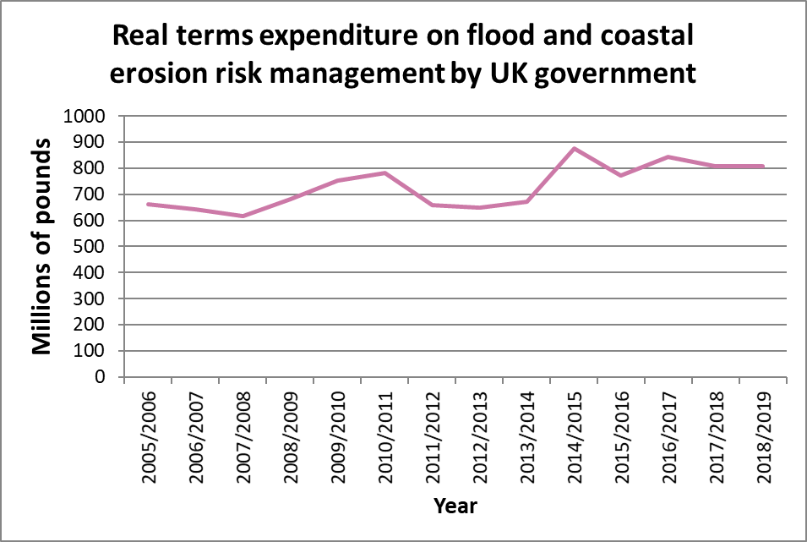
რა კავშირი აქვს ტყის გაჩეხას დიდ ბრიტანეთში წყალდიდობებთან?
გლობალური ტყეების განადგურება ხელს უწყობს კლიმატის ცვლილებას, რაც გავლენას ახდენს მსოფლიოს ყველა ქვეყანაზე. ეროვნული მასშტაბით, მიწის ხელახალი გამოყენება ხდება შენობებისთვის, გზებისთვის და სხვა სერვისებისთვის, ხოლო ინდივიდუალურად, ბევრი ადამიანი საკუთარ ბაღებს ასფალტითა და ბეტონით ფარავს, რომ ეზო და სავალი გზები მოაწყოს. შედეგად, ჩნდება მყარი ზედაპირები, ამიტომ წვიმის წყალი რჩება ზედაპირზე და ჩაედინება კანალიზაციაში და არა მიწაში. ამან შეიძლება გადატვირთოს სადრენაჟე სისტემები და გამოიწვიოს ზედაპირული წყლის სიჭარბე, რაც ხშირად წყალდიდობის მიზეზია.
Notes:
https://assets.publishing.service.gov.uk/government/uploads/system/uploads/attachment_data/file/899498/National_FCERM_strategy_for_England.pdf

Slide 16
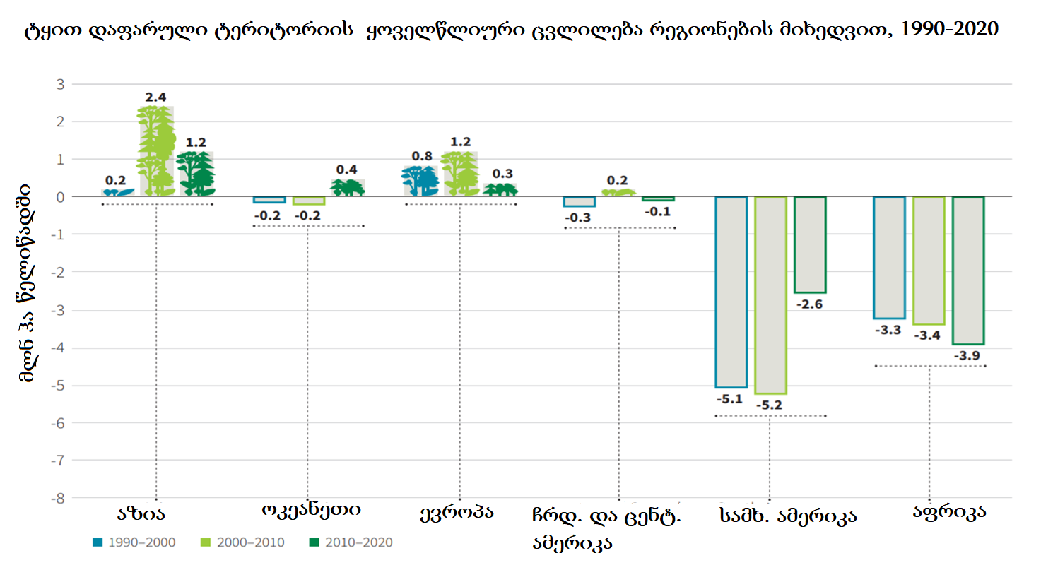
2010-დან 2020 წლამდე ევროპაში ტყით იყო დაფარული 0,3 მილიონი ჰა. რამდენი დამატებითი ფართობი შეადგინა ტყით დაფარულმა ტერიტორიებმა ამ ათწლეულის ბოლოს?
3 მლნ ჰა.
Notes:
This graph is reproduced courtesy of the FAO, who are the source and copyright holder. FAO’s endorsement of views, products or services is not implied in any way by the use of the graph. http://www.fao.org/3/CA8753EN/CA8753EN.pdf#page=5

Slide 17
იმსჯელეთ: როგორია ტყის ბადის ცვლილების ისტორია სამხრეთ ამერიკაში ბოლო 3 ათწლეულის განმავლობაში?
1990-2000 და 2000-2010 წლებში სამხრეთ ამერიკაში ტყეების ფართობები მნიშვნელოვანად შემცირდა. 2010-2020 წლებში კვლავ ხდებოდა ტყეების დაკარგვა, მაგრამ წინა 2 ათწლეულთან შეადრებით, საკმაოდ ნაკლებად, .
Notes:
This graph is reproduced courtesy of the FAO, who are the source and copyright holder. FAO’s endorsement of views, products or services is not implied in any way by the use of the graph. http://www.fao.org/3/CA8753EN/CA8753EN.pdf#page=5

Slide 18
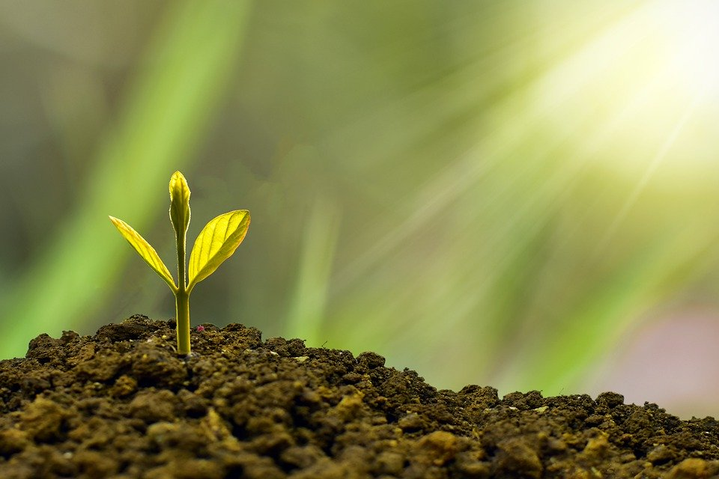
Notes:
Photo: Photo: https://cdn.pixabay.com/photo/2020/05/31/04/36/investment-5241253_1280.jpg

